Slide 1
Prahy, pásma, adaptace

Slide 2
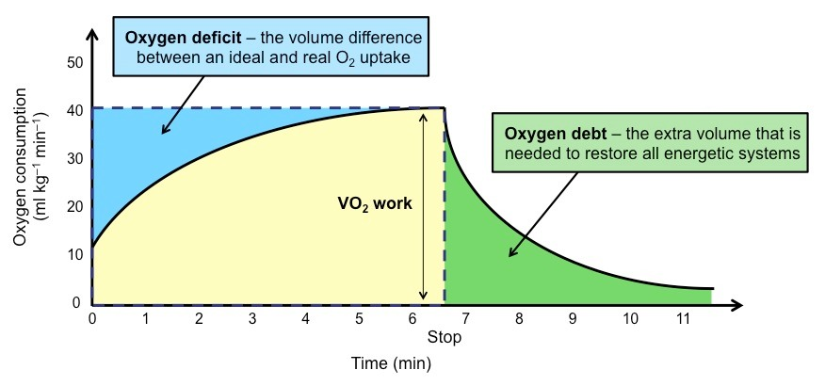
Maximální kyslíkový deficit
… čeká na využití?
(MAOD – maximal accumulated oxygen deficit)
Maximální kyslíkový dluh
- po max. vyčerpávajícím výkonu se splácí ~ 30 minut
- např. 3-8 l VO₂ (100-150 ml/kg)
(O₂-debt, EPOC – excess post-exercise oxygen consumption)
Dluh > Deficit
(vč. aerob. regenerace)
http://www.ib.bioninja.com.au/_Media/oxygen_debt_med.jpeg

Slide 3
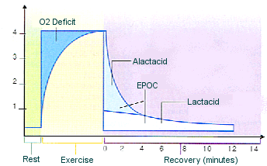
Maximální kyslíkový deficit a dluh
„alaktátová a laktátová“ složka kyslíkového dluhu
Hill, A.V., C. Long., and H. Lupton. 1924. Muscular exercise, lactic acid and the supply and utilization of oxygen. Pt. 1-III. Proceedings of the Royal Society 96: 438. In: Scott Christensen. The Oxygen Deficit Curve: The Limiter of Mid-Distance Performance. http://completetrackandfield.com/oxygen-deficit/

Slide 4
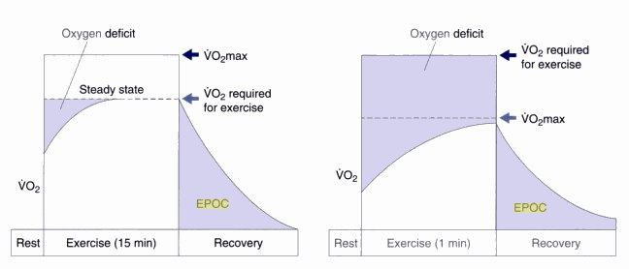
Maximální kyslíkový deficit a dluh
problém s dávkováním zátěže při testu (intenzita a trvání)
příliš lehká zátěž → nedosáhne VO₂max ← příliš těžká zátěž
http://archive.yeahmanh.com.s97240.gridserver.com/wp-content/uploads/2009/05/nsca-epoc.jpg
Problém s interindividuálním srovnáním – s referenčními hodnotami

Slide 5
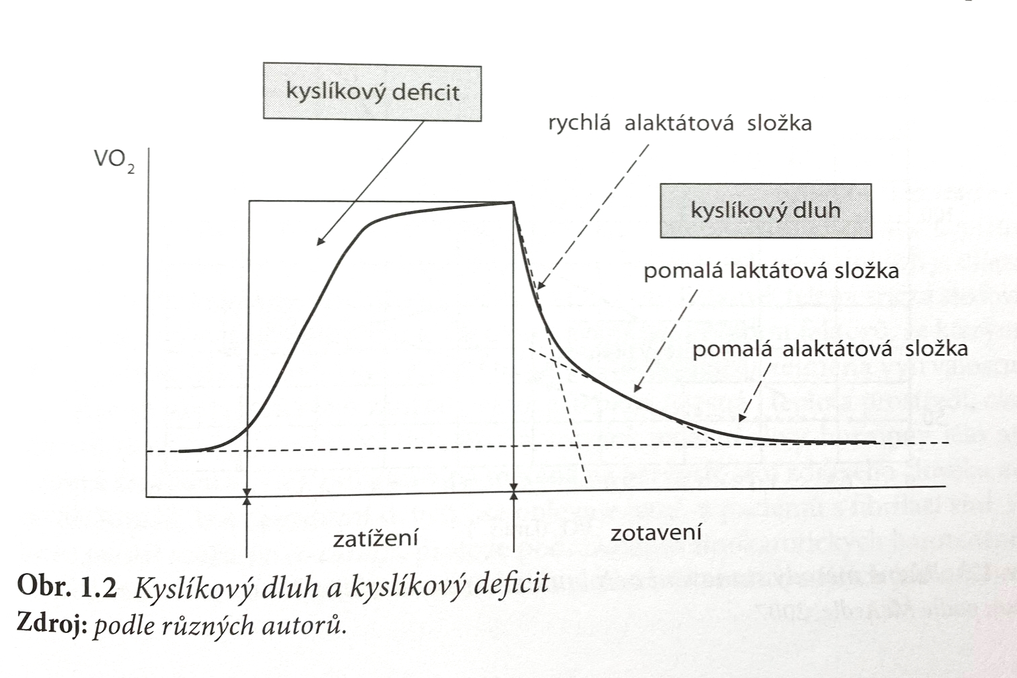

Slide 6
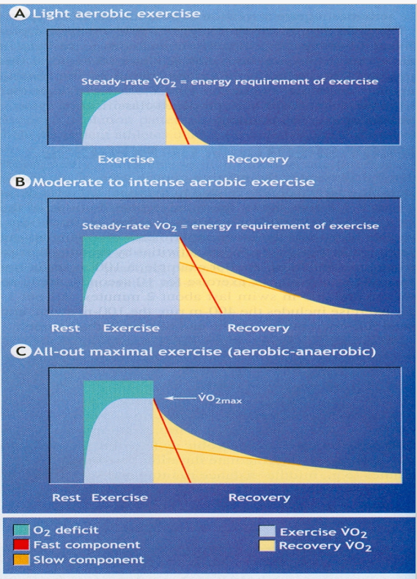

Slide 7
Energetická pásma při různé intenzitě zatížení organizmu
PÁSMO ANAEROBNÍ („alaktátové“)
ZDROJE ENERGIE | SVALOVÁ VLÁKNA
CP, ATP | IIx
PÁSMO PŘEVÁŽNĚ ANAEROBNÍ („laktátové“)
ZDROJE ENERGIE | SVALOVÁ VLÁKNA
CP, ATP, Glu | IIa, IIx
….……………………………………………………………………………….2. práh ?
….……………………………………………………………………………... 1. práh ?
0 ………….Laktát (mmol.l⁻¹) …….……18
PÁSMO PŘEVÁŽNĚ AEROBNÍ
ZDROJE ENERGIE | SVALOVÁ VLÁKNA
CP, ATP, Glu, La, Trig | I, IIa
PÁSMO AEROBNÍ
ZDROJE ENERGIE | SVALOVÁ VLÁKNA
CP, ATP, Glu, Trig | I (Slow Oxidative)
0 …………………...… Intenzita zatížení (%VO₂max) ………………………100

Slide 8
Aerobní práh
VT1, LT1 (VE/VO2)

Slide 9
Anaerobní práh
ANP (VT2) - úroveň zátěže, kdy dochází k exponenciálnímu nárůstu Ve vzhledem k nárůstu VO2 (nárůst Ve je vysvětlován jako proces k eliminaci CO2, který vzniká při nedostatku O2 pro pracující svaly)
Metody měření:
Orientační (nesportovci 45-65% VO2max, sportovci výše)
Invazivní odběr laktátu (LT2 – cca 2,5-6 mmol/l (nejčastěji cca 4 mmol/l)
Metoda V slope – poměr VCO2 (osa y) a VO2 (osa x) místo zlomu křivky (nárůst výdeje CO2)
Ventilační ekvivalenty – hodnocení křivek Ve/VCO2 a Ve/VO2 (ANP v místě překřížení křivek

Slide 10
VENTILAČNĚ – RESPIRAČNÍ ANAEROBNÍ PRÁH
přechod mezi rozdílnými energeticko-metabol. režimy: Začátek strmého ↑ anaerobně získávané energie
a) jako hranice mezi zónami tréninkové intenzity
b) k hodnocení aerobní schopnosti, připravenosti k vytrvalostnímu výkonu
c) k hodnocení efektivity aerobního tréninku
SUBMAX. AŽ MAX. INTENZITA - zóna převážně anaerobní
VYŠŠÍ INTENZITA (60-80%VO₂max ?) LT2?, LTP?, OBLA?, VT2, RCP (RER, VE/VCO₂) „2. práh“ ?
STŘEDNÍ AŽ SUBMAXIMÁLNÍ INTENZITA – zóna smíšená
NIŽŠÍ INTENZITA (40-60% VO₂max ?) LT, LT1, VT1 (V-slope, VE/O₂), Test mluvení, RPE 13, Svalový deoxidační práh, HRV práh „1. práh“ ? (asi ne „aerobní práh“)
VELMI NÍZKÁ INTENZITA – zóna převážně aerobní
INTENZITA ZÁTĚŽE

Slide 11
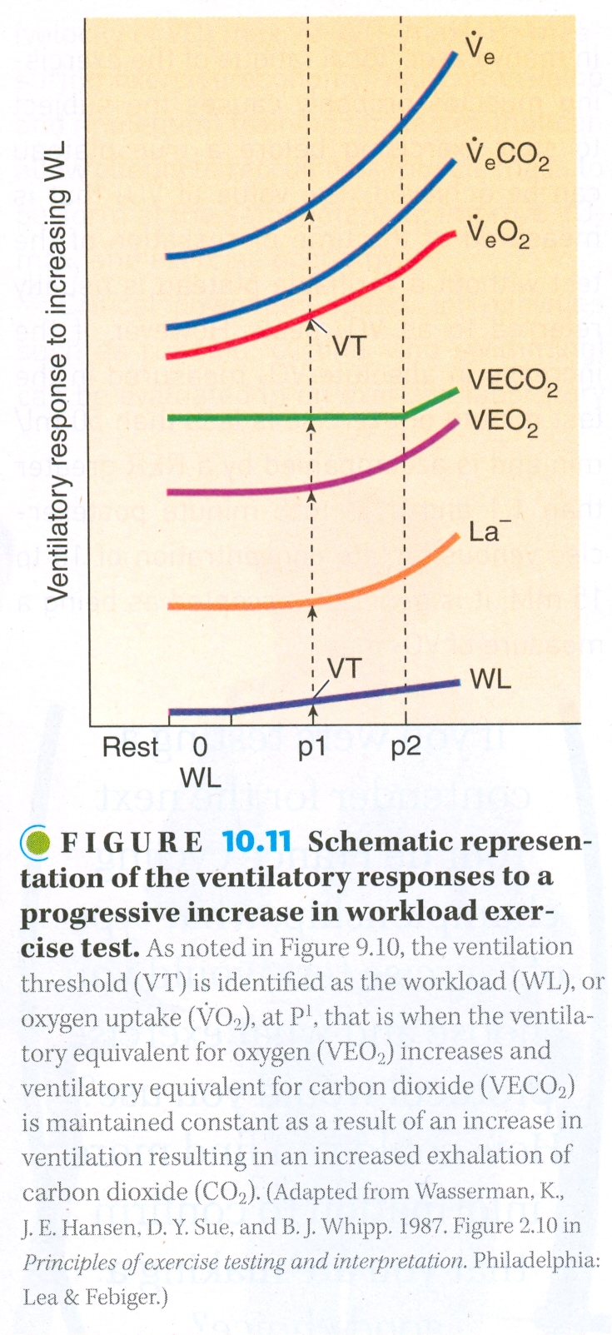
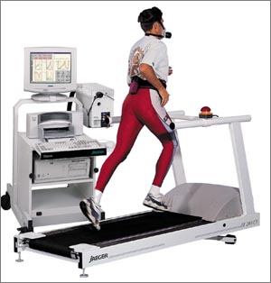
Stanovení ventilačního prahu
Spiroergometrie: VE, VO₂, VCO₂, RER, ...
Raven et al., 2013)

Slide 12
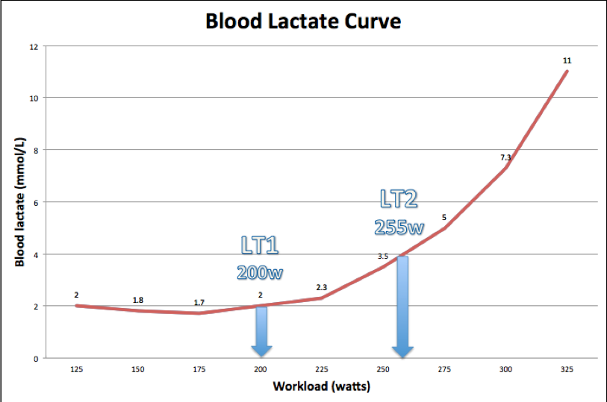
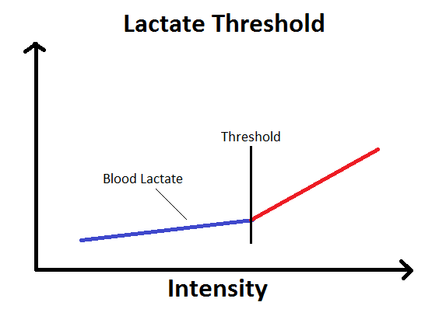
Stanovení laktátového prahu
INDIVIDUÁLNÍ (… zlom na křivce …)
NE pro všechny stejně koncentrace La 2 a 4mmol/l
LT
https://fitlife101.wordpress.com/2013/09/13/lactate_threshold/
http://norcalcyclingnews.com/2013/06/06/coaches-corner-lactate-threshold-the-science-and-data-wonkery/
4
2
Takto NE:

Slide 14
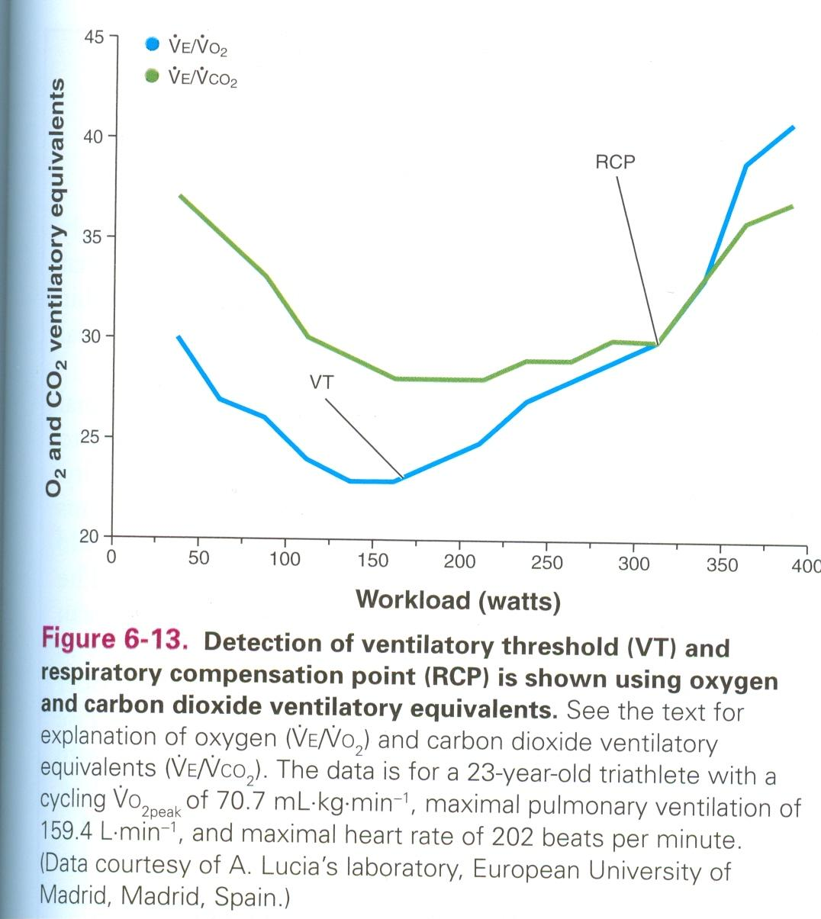
Kraemer et al., 2012
VENTILAČNĚ – RESPIRAČNÍ ANAEROBNÍ PRÁH
VE/CO₂
VE/O₂
„Současné“
stanovení dvou ventilačních prahů
zlom a nárůst
ventilačních ekvivalentů
pro O₂ a CO₂
RCP – respiratory compensation point
VT
RCP

Slide 15
CP - Critical Power – kritický výkon (running)
Critical Power is the highest workload you can sustain without using your anaerobic reserve, and research papers often consider this workload that an athlete can sustain "indefinitely." Or course, "indefinitely" here means until glycogen reserves get depleted, or other limiting factors set in. Typically, you can maintain Critical Power for 30-70 minutes
Best critical power test: 10km running test (running power meter needed)
Critical Power je nejvyšší pracovní zátěž, kterou dokážete udržet, aniž byste použili svou anaerobní rezervu, a výzkumné práce často zvažují tuto zátěž, kterou může sportovec vydržet „nekonečně dlouho“. Nebo samozřejmě, „na neurčito“ zde znamená, dokud se nevyčerpají zásoby glykogenu nebo nenastanou jiné omezující faktory. Kritický výkon můžete obvykle udržovat po dobu 30–70 minut Test nejlepšího kritického výkonu: 10 km běhový test (potřebný měřič provozního výkonu)

Slide 16
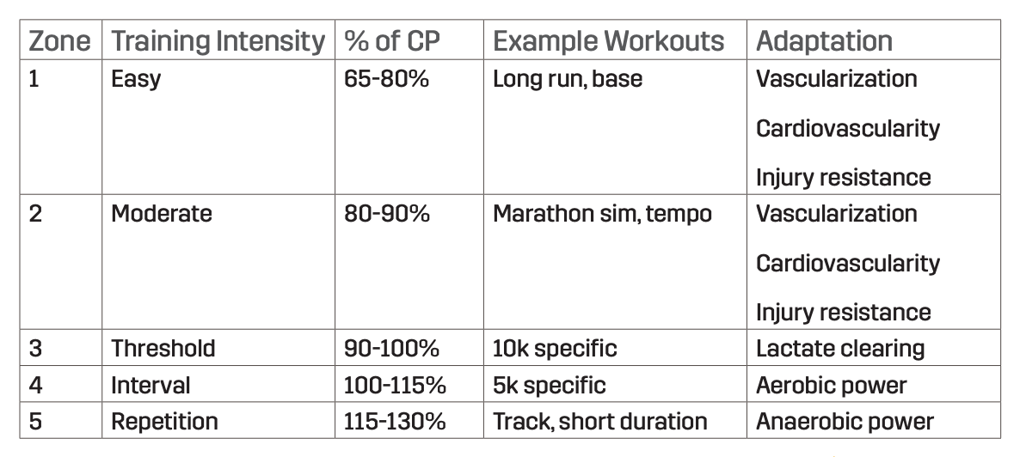
Critical Power zones based on 10 km power test

Slide 17
Function Treshold Power (FTP) – Funkční prahový výkon
Functional Threshold Power (FTP) represents your ability to sustain the highest possible power output over 45 to 60 minutes, depending on whether you’re a trained athlete or not. As a result 95% of the 20 minute average power is used to determine FTP.
Funkční prahový výkon (FTP) představuje vaši schopnost udržet nejvyšší možný výkon po dobu 45 až 60 minut v závislosti na tom, zda jste trénovaný sportovec nebo ne. Výsledkem je, že 95 % 20minutového průměrného výkonu je použito k určení FTP.

Slide 18
Function Treshold Power (FTP) (cycling test)
20 min time trial as hard as possible
subtract 5%
Example: Average power of 20 min time trial is 300 W
Result of FTP is:

Slide 19
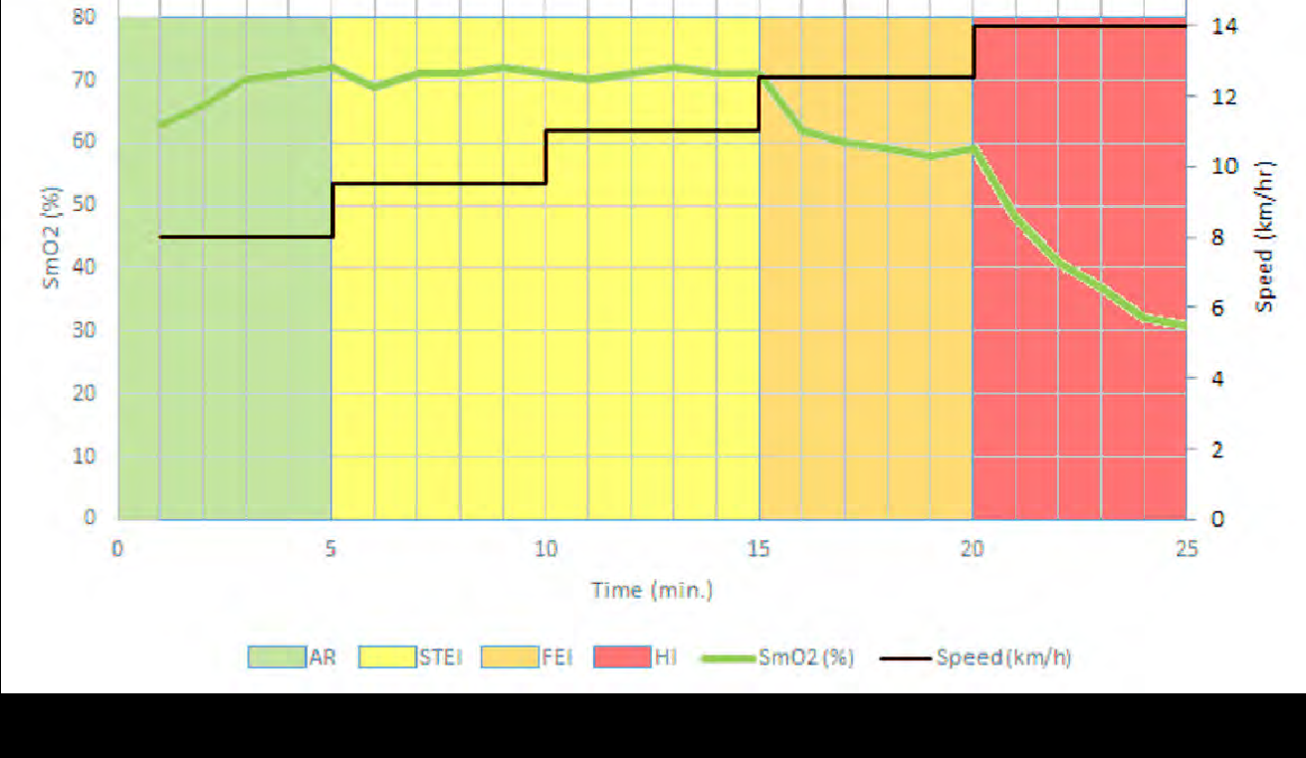
Svalová oxymetrie (hyposaturační práh, test SMO2)
www.moxymonitor.com: Identifikace tréninkových zón – běh:
„Zóna aktivní regenerace (AR). Plató v nejvyšším bodě Sm02 značí zónu strukturálně intenzivního tréninku (STEI). Druhé Sm02 plató je možné při nižším Sm02, ale nemusí být vždy přítomné. Toto plató značí zónu funkčně intenzivního tréninku (FEI) a je znázorněno oranžovou barvou. Jasné a kontinuální klesání Sm02 znázorňuje zónu vysoce intenzivního tréninku (HI).“

Slide 20
VODÍTKO PRO REGULACI INTENZITY – POCIT ZÁTĚŽE (RPE – rating of perceived exertion)
Škála pocitu zátěže s implementací
prvního (VT1) a druhého (VT2) ventilačního prahu
(Foster et al. 1996)
Škála pocitu zátěže (Borg, 1962).
Číselná hodnota | Slovní hodnota
6
7 | velmi velmi lehká
8
9 | velmi lehká
10
11 | lehká
12
13 | poněkud namáhavá (VT1?)
14
15 | namáhavá
16
17 | velmi namáhavá
18
19 | velmi velmi namáhavá
20
Číselná hodnota | Slovní hodnota
0 | klid
1 | velmi lehká
2 | lehká
3 | mírná
4 | poněkud namáhavá
- | VT1
5 | těžká
6
- | VT2
7 | velmi těžká
8 | velmi velmi těžká
9 | blízko maximální
10 | maximální

Slide 21
VÝPOČET TRÉNINKOVÉ SRDEČNÍ FREKVENCE z určitého %MSR nebo %SFmax
Příklad:
Cílové zatížení cirkulace: 60 %MSR nebo 60 %SFmax
maximální SF: 210, klidová SF: 58
Cílová SF z procenta maximální srdeční rezervy
%MSR = ((SFmax-SFklid) * %MSR) + SFklid
%MSR = ((210-58) * 0,6) + 58 = 149 t/min
Cílová SF z procenta maximální srdeční frekvence
%SFmax = SFmax * %SFmax
%SFmax = 210 * 0,60 = 147 t/min
SFmax: 210
SFzátěž: 149
SFzátěž: 147
SFklid: 58
0

Slide 22
Coggan Classic Levels

Slide 24
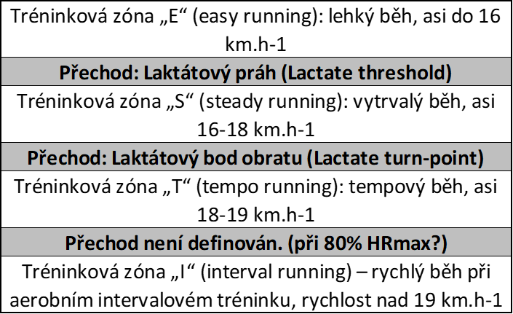

Slide 25
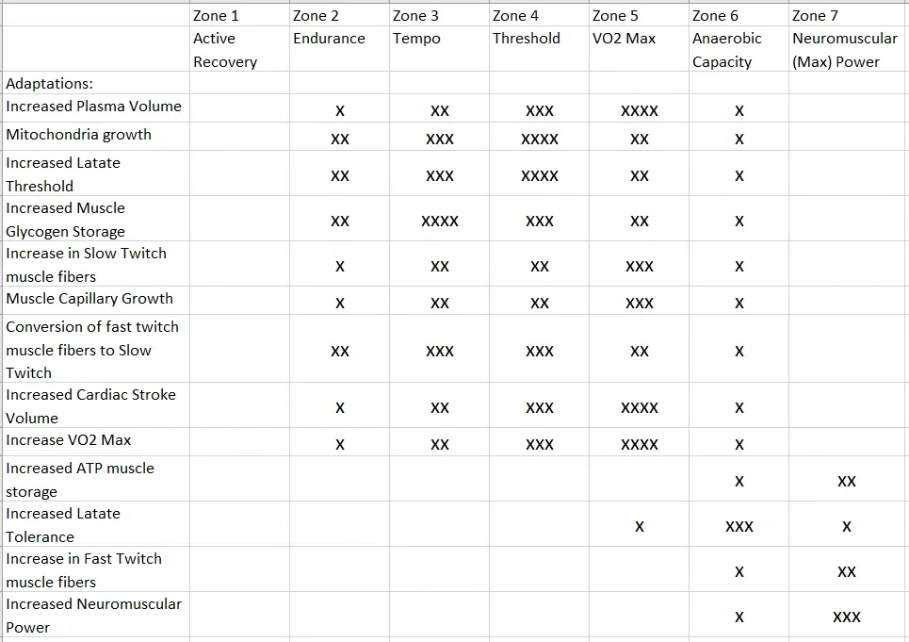

Slide 26
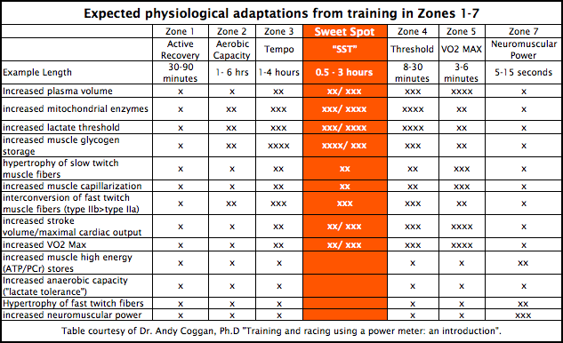

Slide 27
PROJEVY KLIDOVÉ ADAPTACE KARDIOVASKULÁRNÍHO SYSTÉMU NA VYTRVALOSTNÍ A SILOVÝ TRÉNINK (Kraemer et al., 2012)
ADAPTACE KVS | VYTRVALOSTNÍ TRÉNINK | SILOVÝ TRÉNINK
Hmota LK | ↑ | ↑
Tloušťka stěny LK | ↑ | ↑
End-diastolický objem LK | ↑ | ↑
Systolický objem LK | ↑ | ↑
Srdeční výdej | ↑ | ↑
Systolický TK | ↓ | ↓
Diastolický TK | ↓ | ↓
Objem plazmy | ↑ | ≈
Hmotnost erytrocytů | ↑ | ≈
Hematokrit | ↓ | ≈
Objem krve | ↑ | ≈

Slide 28
(http://homepages.ihug.co.nz/~rpitch/VO2LT/sports.html)

